Slide 1
Foundation Tracker
#Stiftungsaufsicht

Slide 2
S1
S2
S3
Kontrolle
2300 Stiftungen
Korrekte Verwendung Gelder

Slide 3
Ziel
39 MIO mittel
Pro Juventute
REGA Bilanz: 500 MIO
P1
P4
P2
Stiftungsräte
P3
9 MIO klein
500 MIO gross
Samariterbund Bilanz: 9 MIO
P5
Stiftungsräte

Slide 4
Umsetzung
ZEFIX
Jahres-berichte
Foundation Tracker
Handels-register der Kantone
Strukturierte Daten (ZEFIX, Handelsregister)
Unstrukturierte Daten (Jahreberichte)
Stiftungszweck - Tagging
Adhoc - Abfragen
Visualisierung, z.B. Kantonsheatmap

Slide 5
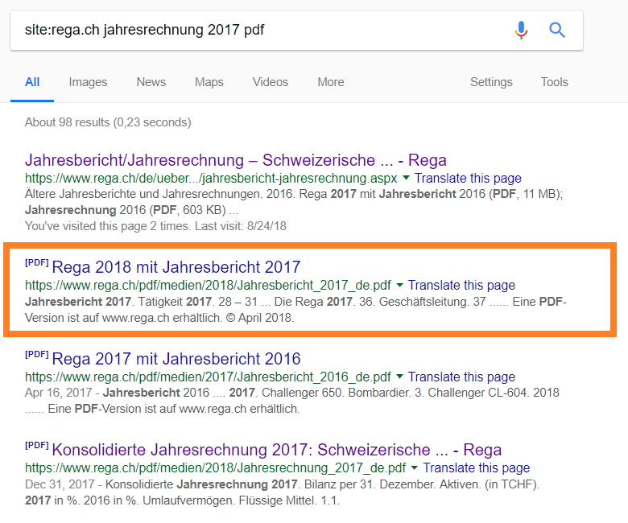
Google-fu*
Site: rega.ch
Jahresrechnung 2017
Pdf
*Google-fu is defined as "skill in using search engines (especially Google) to quickly find useful information on the Internet."

Slide 6
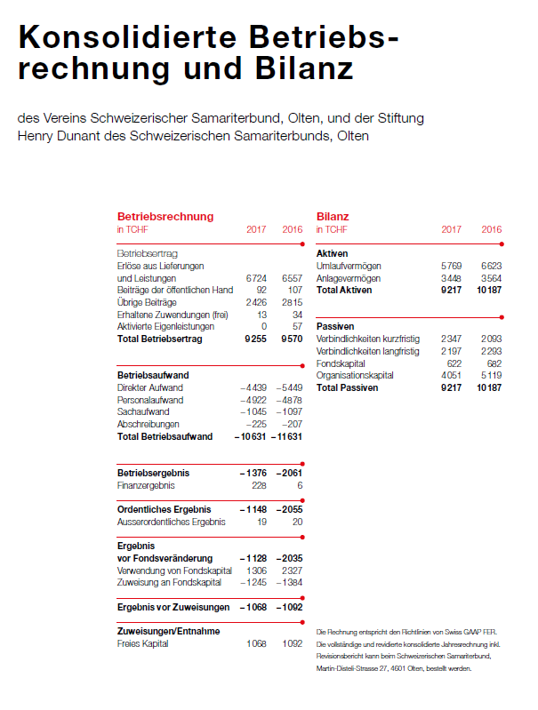
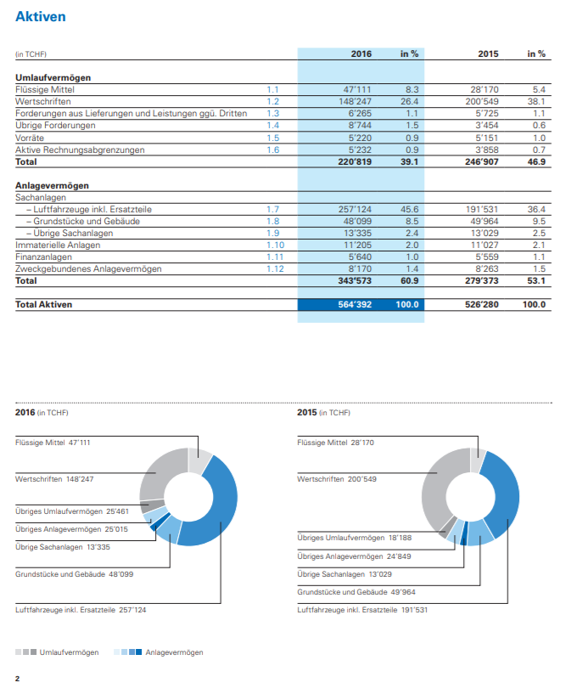
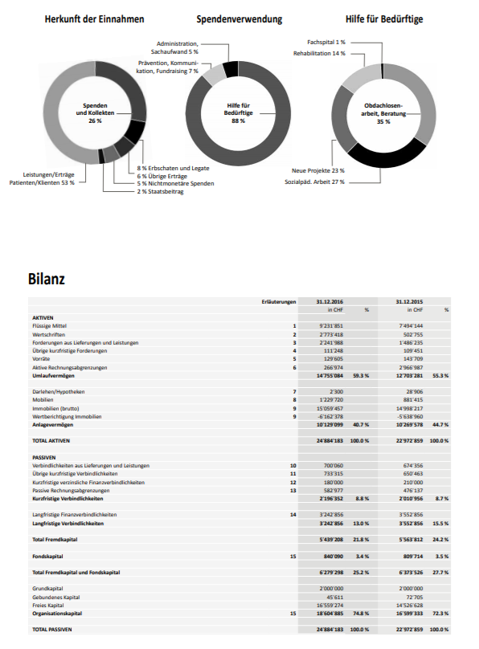
Samariterbund
REGA
Pfarrer Sieber
9’217’000 CHF
564’392’000 CHF
24’884’183 CHF

Slide 7
Demo
FREE DEMO!

Slide 8
Ausblick
Verbesserte Erkennung von Bilanz- und Erfolgsrechnungsdaten
Oder Standardisierung Jahresrechnungsdatenlieferung
Vergleiche zwischen Geschäftsjahren
Keywordanalyse der Geschäftsberichte

